Slide 1
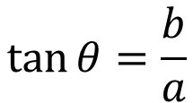

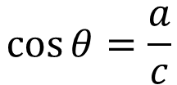

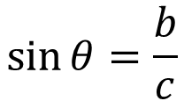


$$\sin{θ}=\frac{b}{c}$$
$$c$$
$$b$$
$$\cos{θ}=\frac{a}{c}$$
$$\tan{θ}=\frac{b}{a}$$
$$θ$$
$$a$$

Slide 2
y
y
A
A
x
x
O
O

